Slide 1
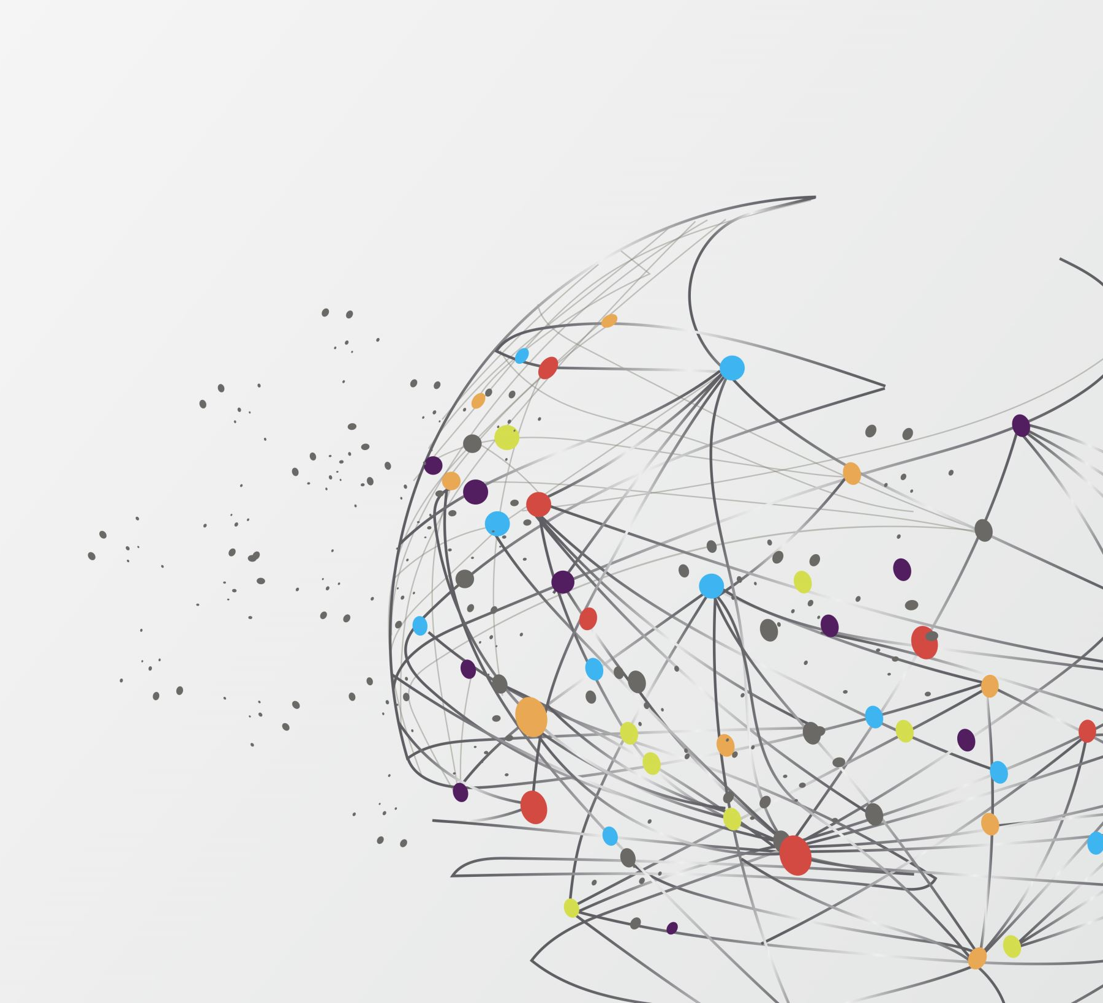
컴퓨터알고리즘과실습 프로젝트
2018112051 김도엽
2018112053 황종익
2018112061 남동호
2018112069 김준섭

Slide 2
목차
개요 및 데이터 생성
알고리즘
De novo
Maq
Bloom filter + de bruijn
de bruijn graph Graph traversal
결과 및 성능

Slide 3
개요 및 데이터 생성 방법
Given M number of short reads of length L, reconstruct the original sequence of length N that those shorts reads come from.
*N(Original sequence의 길이) : 2만개
*M(short reads의 개수) : 2000개
*L(short reads의 길이) : 100
*D(하나의 read에서 발생하는 mismatch의 개수) : 12개 이하
데이터 생성은, 아호 코라식을 사용하여 rand 알고리즘을 통해 생성되는substring의 반복 주기를 최대한 늘려 주기성을 최대한 제거해 주었다

Slide 4

프로그램 실행 환경
부가적으로 windows 10을 설치한 환경에서 진행되었다.

Slide 5
알고리즘
De novo (Greedy)
MAQ
Bloom filter + de bruijn
De bruijn + GRAph traversal

Slide 6
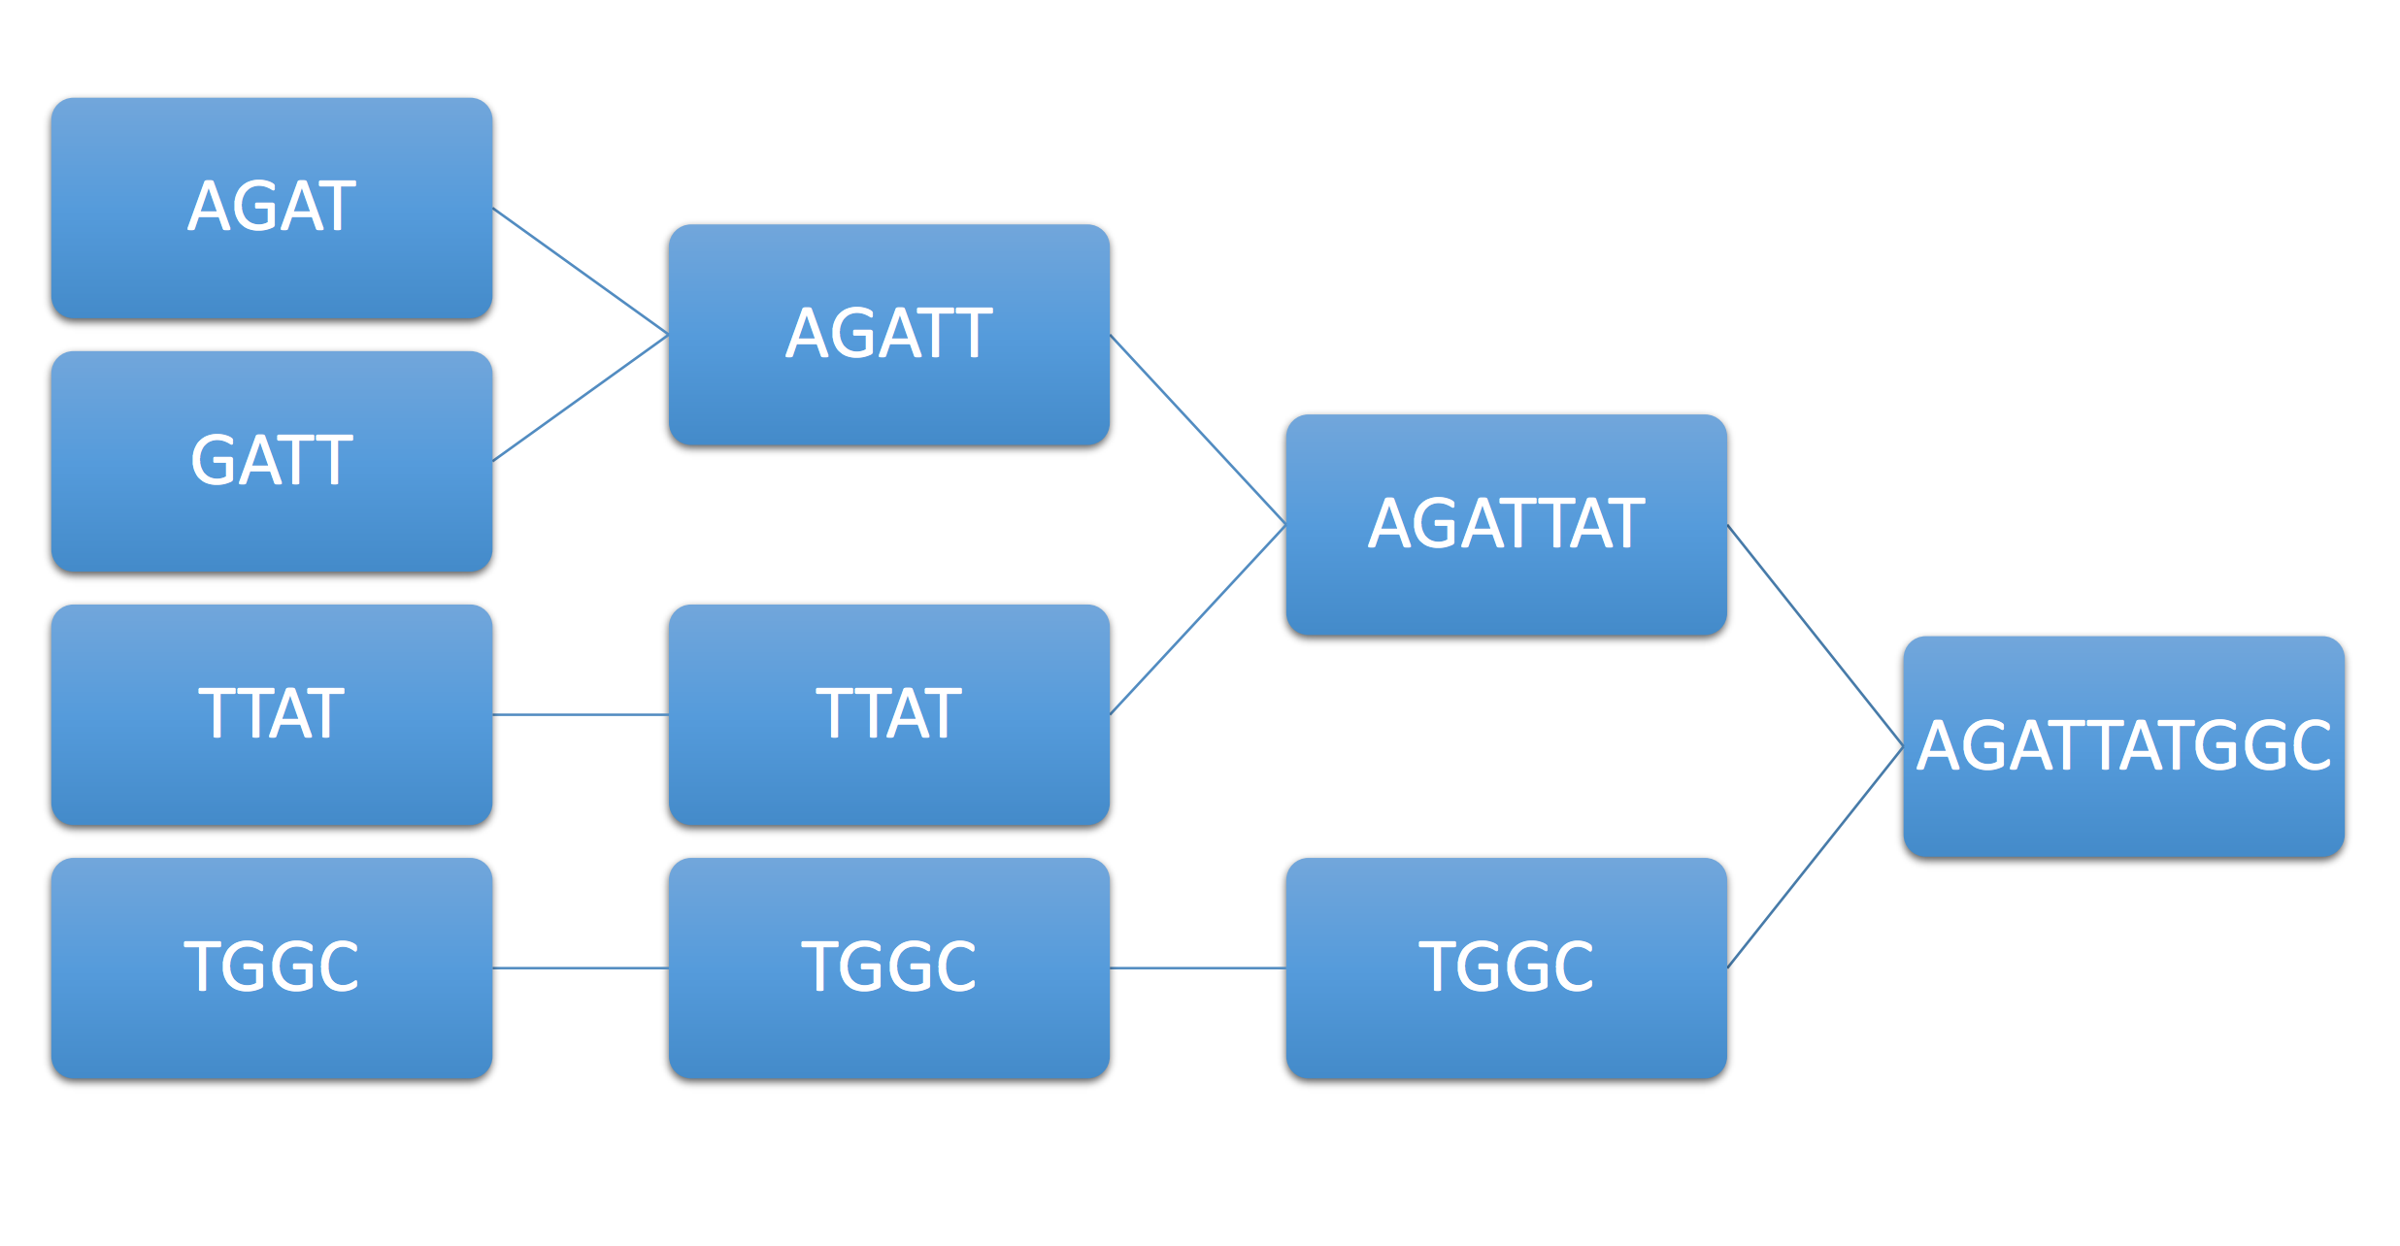
De novo (greedy)
Greedy 방식을 사용
모든 Short Read에 대해 가장 많이 겹치는 둘을 합친다
Short Read가 하나 남을 때까지 반복한다.

Slide 7
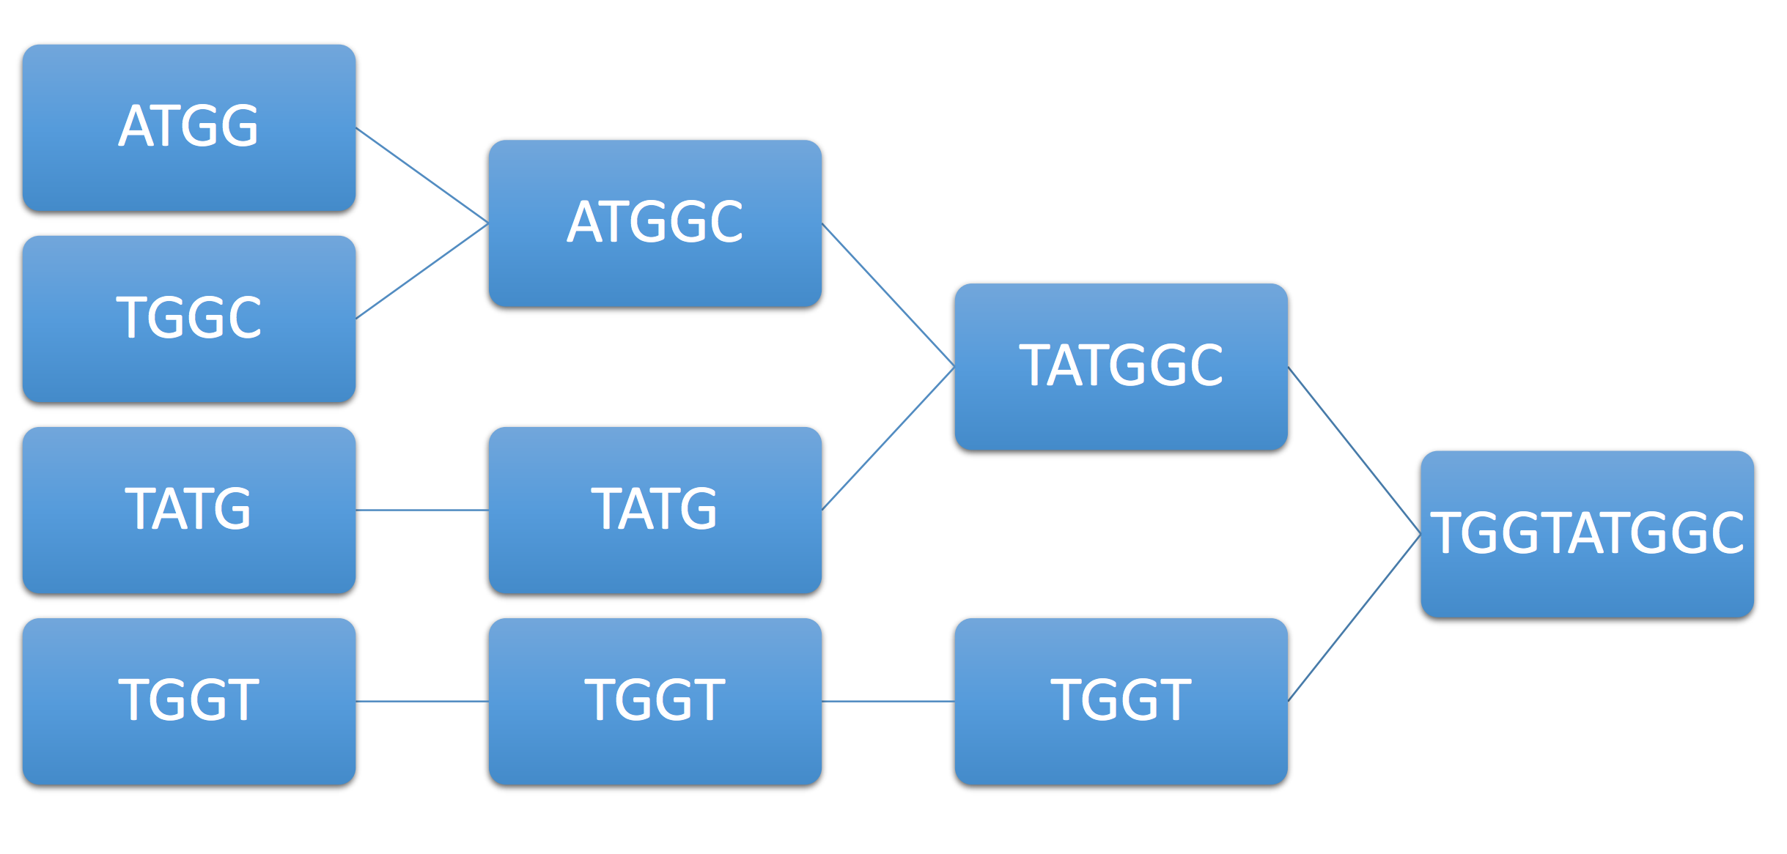
De novo
중복이 존재할 경우 잘못된 결과를 얻을 수 있다.
겹치는 문자열의 개수가 일정 이상일 경우에만 합치는 Threshold를 적용

Slide 8
결과 및 성능 분석

Slide 9
Maq 알고리즘
Hash?
Hash Function
MissMatch?
ShortRead
ATCCAGCTACGACTGACGATC
ATCCAGCTACGACTGACAATC
Reference DNA
ATCCAGCTACGACTGACGATC
Hash Collision

Slide 10
Maq 알고리즘
: Hash
Hash Function
ShortRead
A G C C T A T C
Hash Table
2
4
1
5
6
3

Slide 11
Maq 알고리즘
: Hash
Hash Function
Reference DNA
A G C C T A A G A T ∙ ∙ ∙ ∙ ∙ ∙
Hash Table
2
4
1
5
6
3
Match!!
Hash Collisions > 1

Slide 12
Maq 알고리즘
MissMatch <= 2

Slide 13
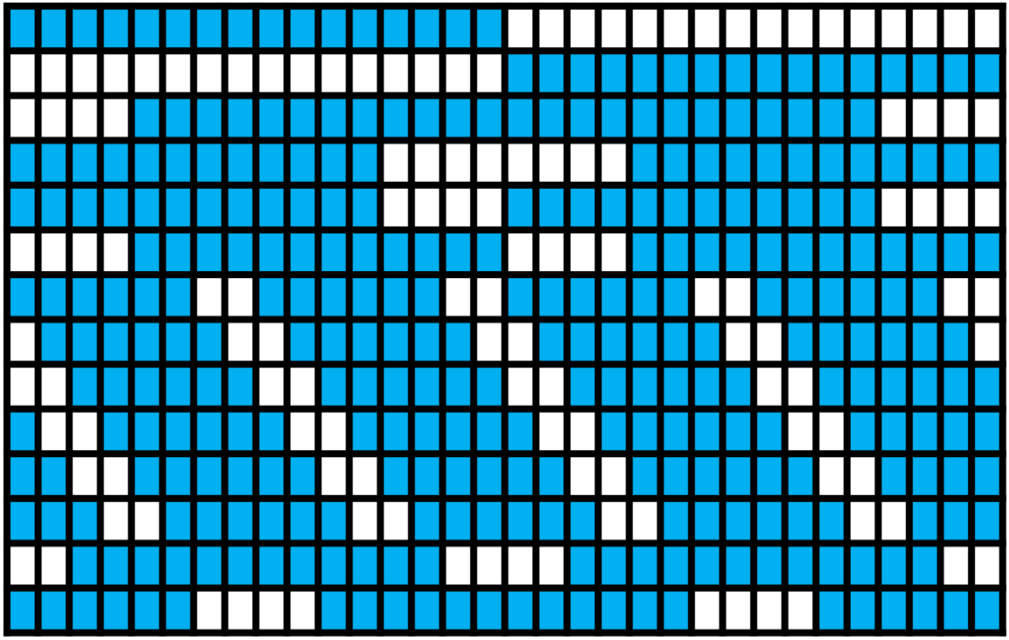
Maq 알고리즘
ShortRead
Length=32

Slide 14
결과 및 성능 분석

Slide 15
결과 및 성능 분석

Slide 16
결과 및 성능 분석
Reference DNA의 길이 = N
ShortRead의 길이 = L
문자열 분할 , 해쉬 테이블 생성, 검색 시간=O(1)
최악 시간 복잡도=O(L x N)
문자열 분할과 해쉬 테이블 연산에 많은 시간이 소모되기 때문에 Sequencing 속도가 매우 느린 편

Slide 17
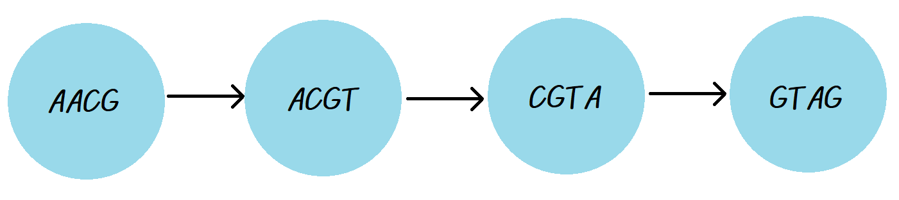
Bloom filter + de bruijn graph
기본적으로 De novo 방법. K-mer들이 이어지는 De Bruijn Graph에서 확실하게 이어지는 것이 아닌 Edge(False Positive)을 없애주는 방식
De Bruijn Graph

Slide 18
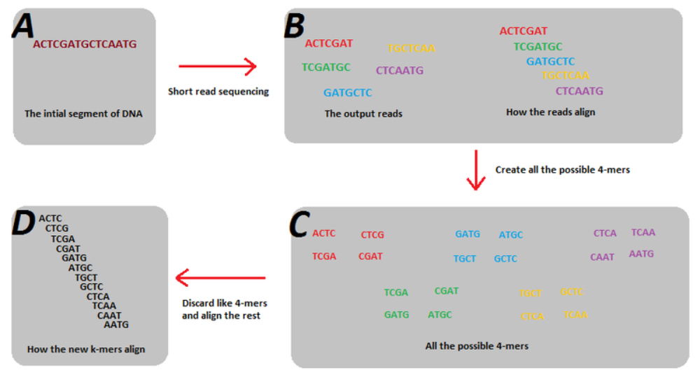
Bloom filter + de bruijn graph
알고리즘 실행 과정과 함께 원리를 설명해 보게 되면, 다음과 같다.
1) 입력받은 shortRead들을 k길이의 k-mers들로 만들어낸다.
Read: AGATCGAGTG
3-mers: AGA GAT ATC TCG CGA GAG AGT GTG

Slide 19
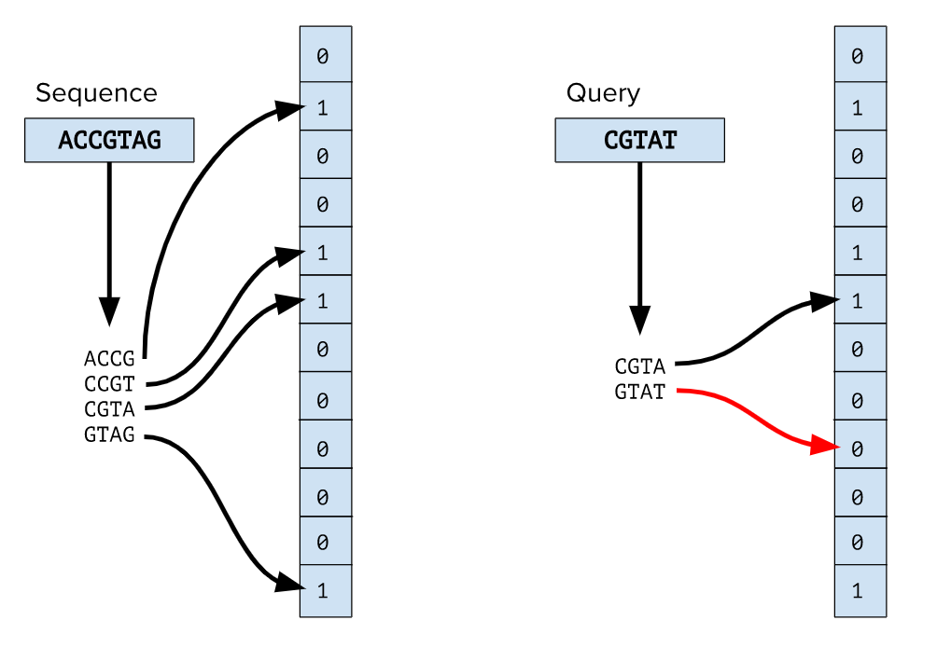
Bloom filter + de bruijn graph
2) k-mers에 대해
Bloom Filter를 적용한다.
저장 형식 : vector<bool> (1 bit/개)
쿼리로 들어오는 문자열에 대해 그것이 확실히 존재하지 않는 k-mer인지에 대한 구분

Slide 20
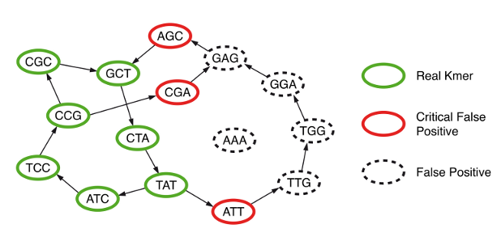
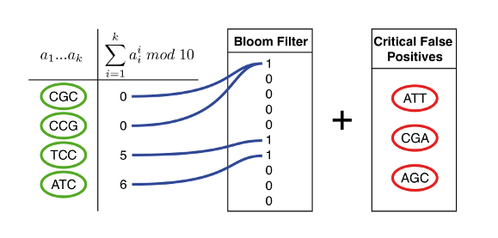
Bloom filter + de bruijn graph
2) k-mers에 대해
Bloom Filter를 적용한다.
Critical False Positives들을 탐색에서 제외할 수 있다.
빨간 실선, 검은 점선으로 된 원들은 탐색에서 제외.

Slide 21
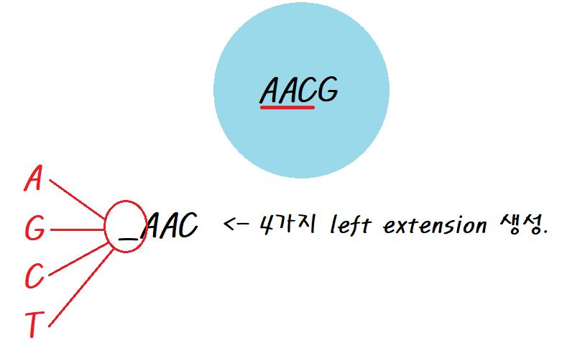
Bloom filter + de bruijn graph
3) BFS를 통해 contigs들을 생성해낸다.
탐색 시장 정점 찾는 방법 :
Left extension 생성 후 bloom filter에
존재여부 확인
Bloom filter 에 존재하지 않는다 -> 시작 정점
Bloom filter 에 존재한다 -> 시작 정점이 아님.
탐색 -> 긴 길이의 contig 생성

Slide 22
결과 및 성능
인접 리스트 기반 BFS ( O(|V|+|E|) )
k-mers 을 만들어내기 때문에 Vertex는 가장 많아도 n개 이하
Edge는 k값을 k-mer들이 서로 겹치지 않을 정도로 부여 (다양성 : 4^k 가지) : 약 Vertex마다 Edge 2개씩
노드 존재여부 확인 -> 해싱을 사용하기 때문에 O(log(n))이 걸린다고 계산.
-> O(log(n)) * O(|V|+|E|) = O(log(n)) + O(n + (2n)) = O(nlog(n))

Slide 23
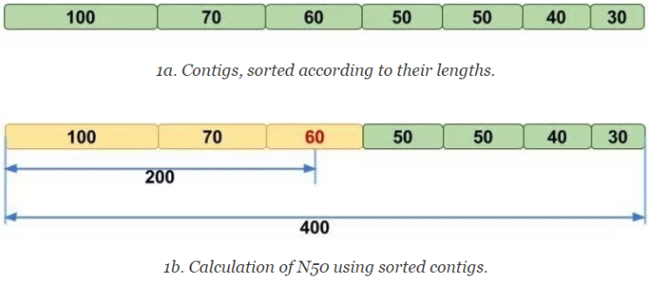
결과 및 성능
성능 평가 요소
- contig에 대한 N50의 값
- myDNA와의 가장 긴 contig의 일치율
- 소모 시간
N50이란 ?
de novo assembly의 품질을
정의할 때 사용되는 수치
예) N50 : 60

Slide 24
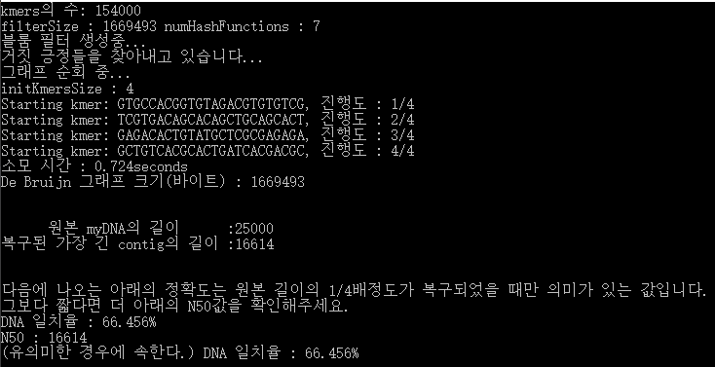
결과 및 성능
- 결과 화면 예시

Slide 25
결과 및 성능
1) 기존 전제조건 ( N = 20000, M = 2000, L = 1000 )
일치율 : 100%, N50값 : 20000, 소모 시간 : 0.679초
2) N만 25000으로 변경했을 때
일치율 : 66.456%, N50값 : 16614, 소모 시간 : 0.724초
3) N만 30000으로 변경했을 때
일치율 : 30.6967%, N50값 : 3089, 소모 시간 : 0.786초

Slide 26
결과 및 성능
1) 기존 전제조건 ( N = 20000, M = 2000, L = 1000 )
2) N만 25000으로 변경했을 때
3) N만 30000으로 변경했을 때

Slide 27
결과 및 성능
원본 DNA의 길이 N이 길어질수록
소모 시간 또한 증가.
shortRead의 개수와 길이의 곱이 커질수록 정확도, N50의 수치가 커진다.
일정 표본 이상에서는 빠른 시간 안에 100%를 복원해냄.
아쉬운 점: - 확실히 이어지는 shortRead 분포가 없다면 여러 개의 contig들로 나눠져서 원본길이로 복구할 수 없어 아쉬움.
- 유연하게 kmer를 잇는 방법을 더 고안해내고 싶다.

Slide 28
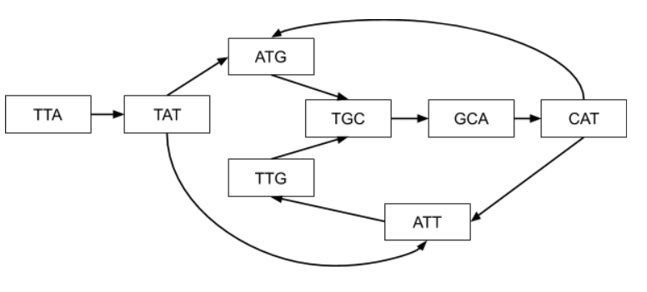
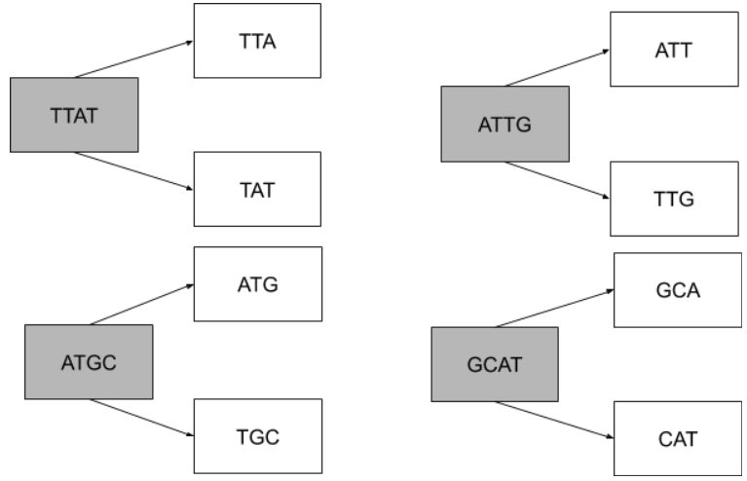
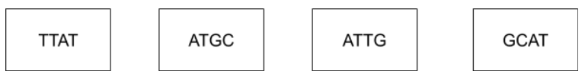
de bruijn graph + Graph traversal
1) GRAPH GENERATE
K-MERS를 사용
K=3일때 K-MER LIST
S->T꼴의 EDGE추가
SUFFIX OF S와 PREFIX OF T가 같을 때

Slide 29
de bruijn graph + Graph traversal
2) GRAPH TRAVERSAL
DFS를 기반으로 활용
단, 더 갈 수 있는 간선이 있다면 계속 탐색

Slide 30
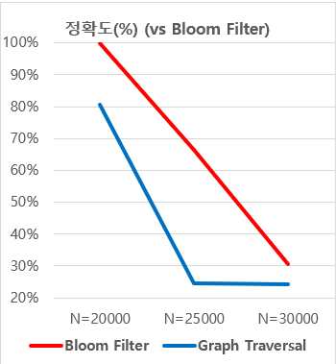
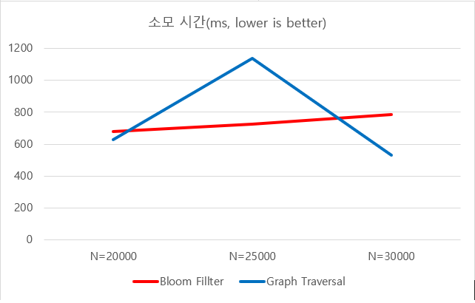
결과 및 성능

Slide 31
THANK YOU!!

